Slide 1
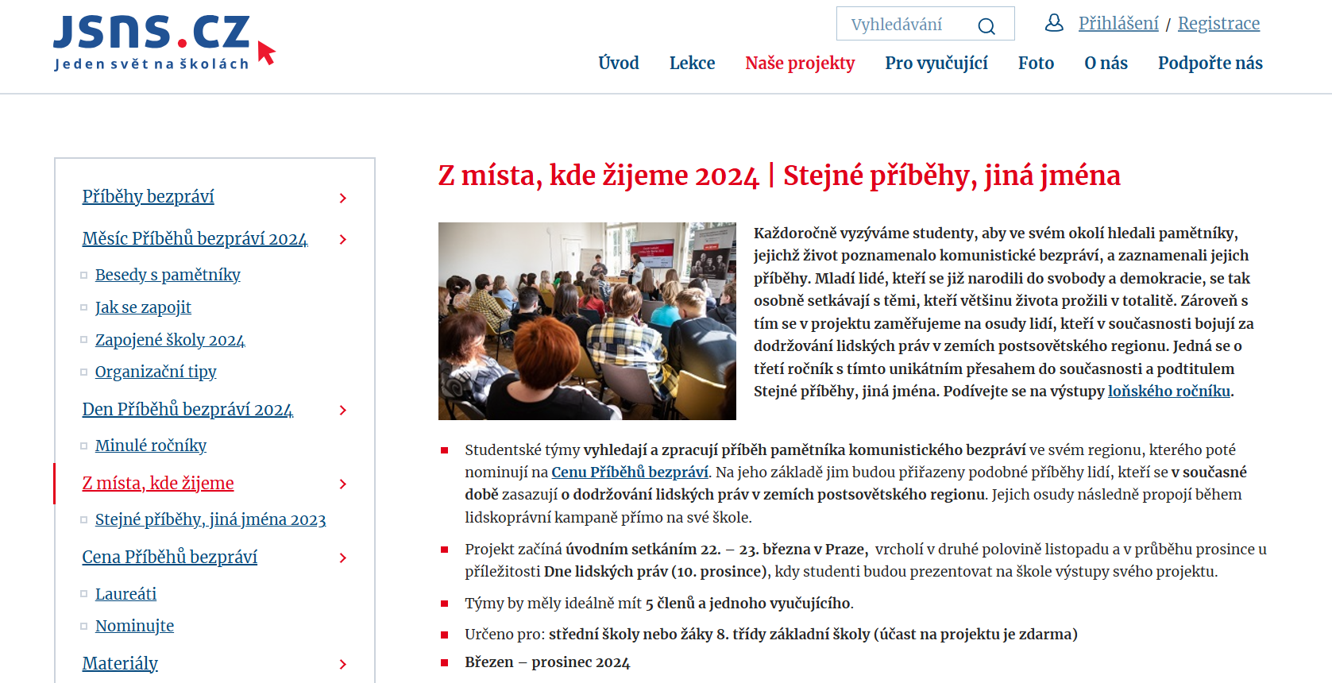

Slide 2
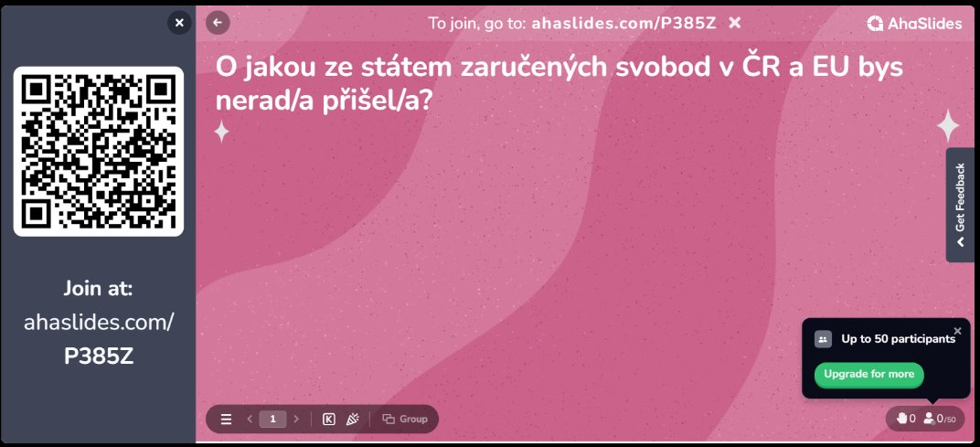
Razie proti demonstrantům - odpůrcům režimu Bělorusko
https://youtu.be/VARvY1lydF8?feature=shared
Mladá generace si váží demokracie - Dercos ADD Bumper CZ 16:9 Women

Slide 3
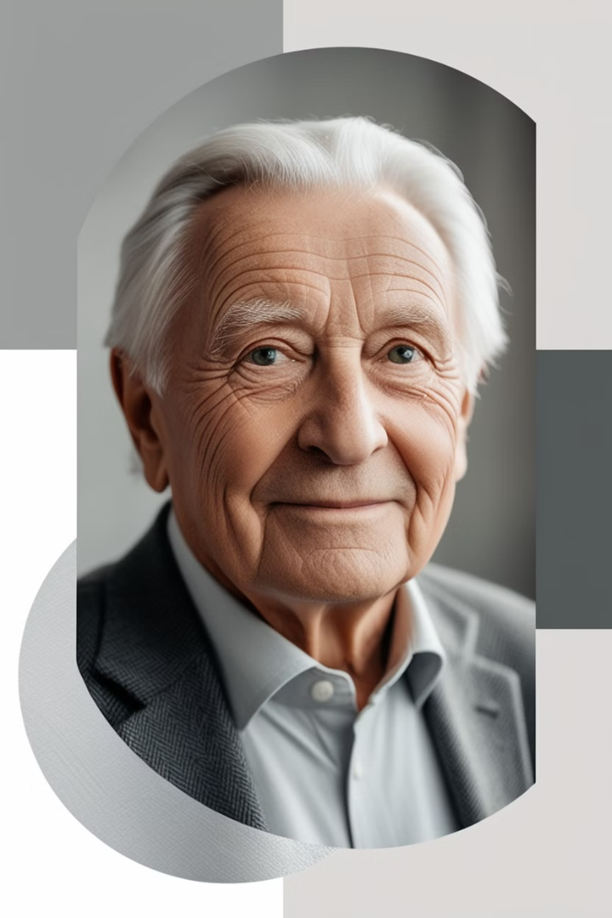
Životní příběh Jiřího Höfera
Jiří Höfer, narozený 29.5.1946, je synem Ferdinanda Höfera. Jeho život byl ovlivněn politickými událostmi 20. století a rodinnou historií spojenou se skautingem.

Slide 4
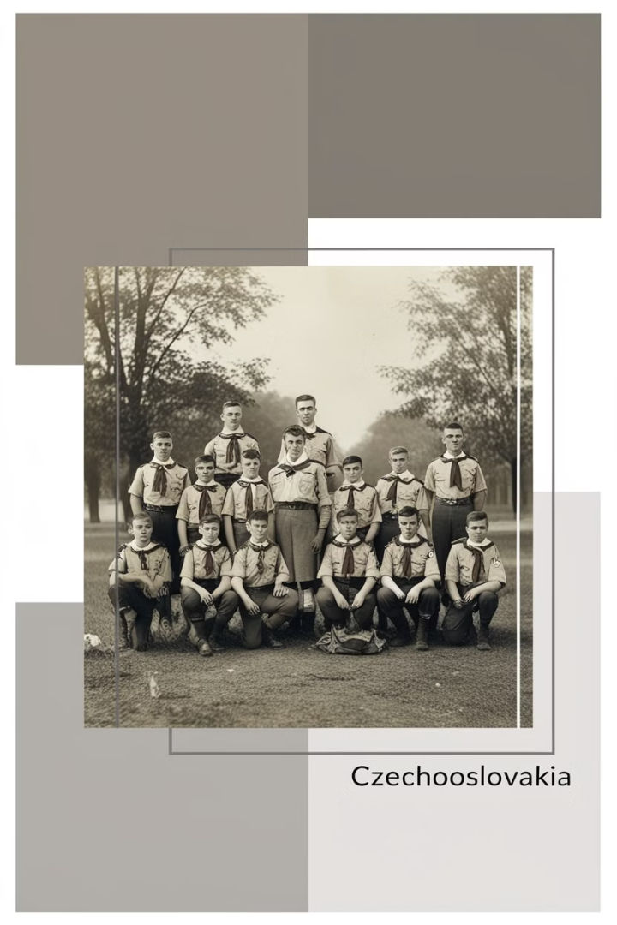
Rodinné kořeny a skautská tradice
1
1915
Ferdinand Höfer se narodil v Jaroměřicích nad Rokytnou. V domě bydlel spisovatel Otokar Březina.
2
1921
Založení Skauta v Jaroměřicích. Ferdinand se později stal vedoucím.
3
1938
Ferdinand povolán do armády během mobilizace. Po Mnichovu si přivezl střelné zbraně.

Slide 5
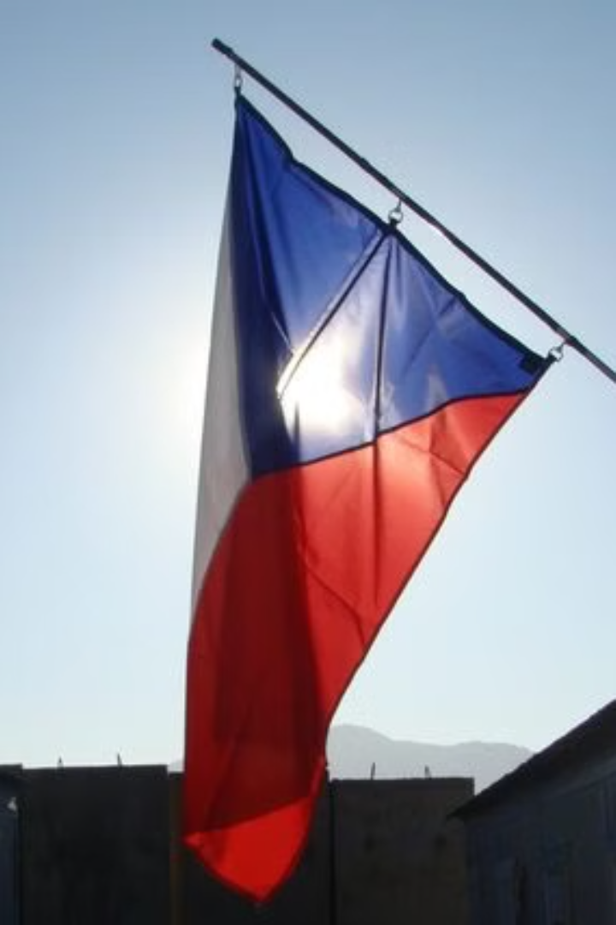
Válečná léta a odboj
1
Vyvěšení vlajky
2
Zatčení a propuštění
V roce 1942 někdo vyvěsil československou vlajku na kostelní věž. Gestapo zahájilo vyšetřování.
Ferdinand byl zatčen, ale nakonec propuštěn. Podařilo se mu ukrýt zbraně.

Slide 6
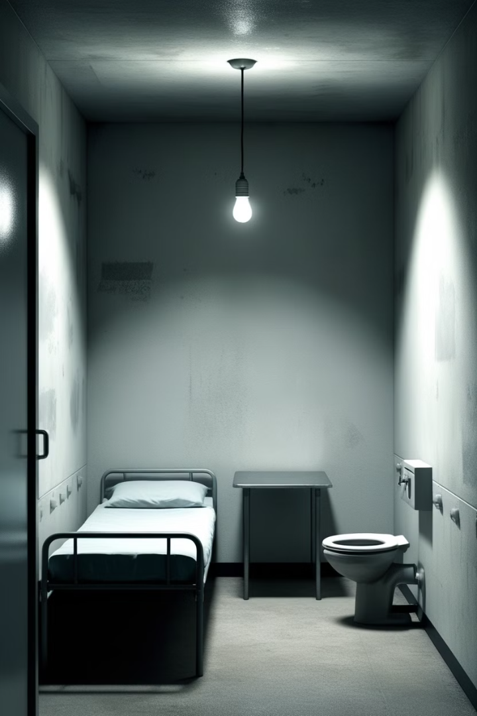
Politická perzekuce
1
1948
Ferdinand zatčen za umožnění tisku letáků za svobodné volby. Vězněn v Jihlavě.
2
1949-1955
Odsouzen na 14 let. Vězněn v Plzni-Borech a Leopoldově.
3
1955
Propuštěn ze zdravotních důvodů. Doma se uzdravil a žil

Slide 7
Život v době otcova uvěznění
Dětství s dědečkem
Návštěvy ve vězení
Otcovy zkušenosti
Jiří trávil většinu mládí s dědečkem. Naučil se včelařit, což byl dědečkův celoživotní koníček.
Za otcem se jezdilo jen dvakrát ročně na 20 minut. Setkání probíhala v dlouhé místnosti.
V Leopoldově se otec seznámil s mnoha zajímavými osobnostmi, včetně biskupů a intelektuálů.

Slide 8





Vzdělání a kariéra Jiřího
Učení v zemědělství
Jiří nemohl studovat na střední škole. Šel do učení v zemědělství a Madetě.
Studium na VŠCHT
Později studoval na Vysoké škole chemicko-technologické.
Kariéra v mlékárenství
Po vojně pracoval v mlékárenském průmyslu. Podával zlepšováky a stal se mistrem.

Slide 9
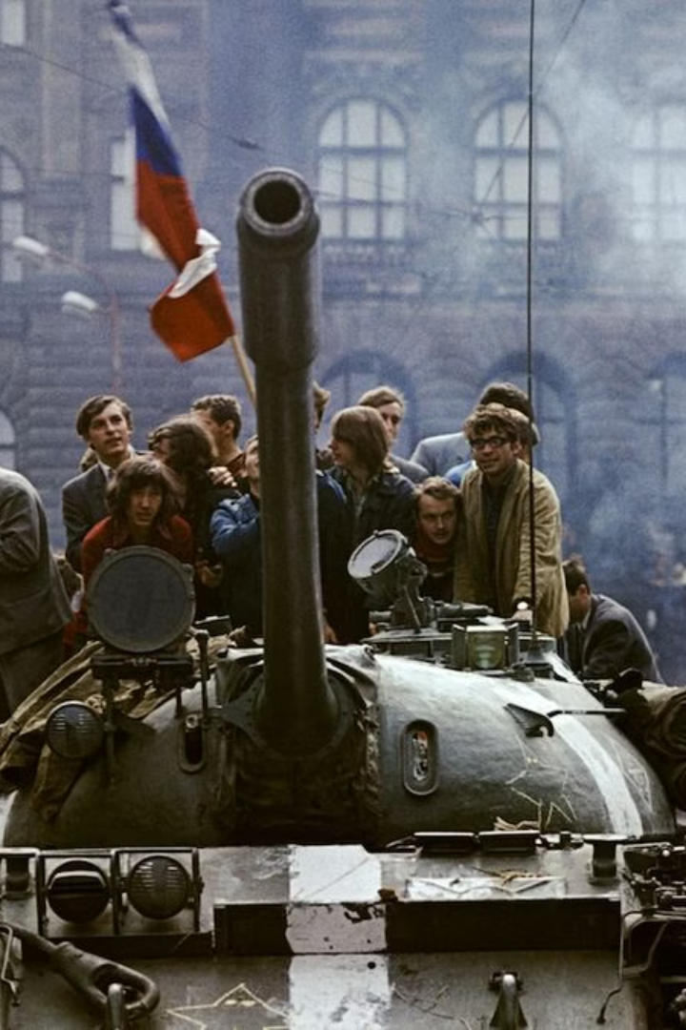
Politická aktivita a následky
Založení organizace
Aktivity během okupace
22. srpna založil v Jaroměři organizaci "Svobodné mládeže".
Měnil směrovky a sepsal petici na 14. sjezd KSČ.
Vyloučení ze školy
Byl vyhozen před státní závěrečnou zkouškou a musel na vojnu k podřadnému útvaru (něco podobného jako PTP z 50. let)

Slide 10
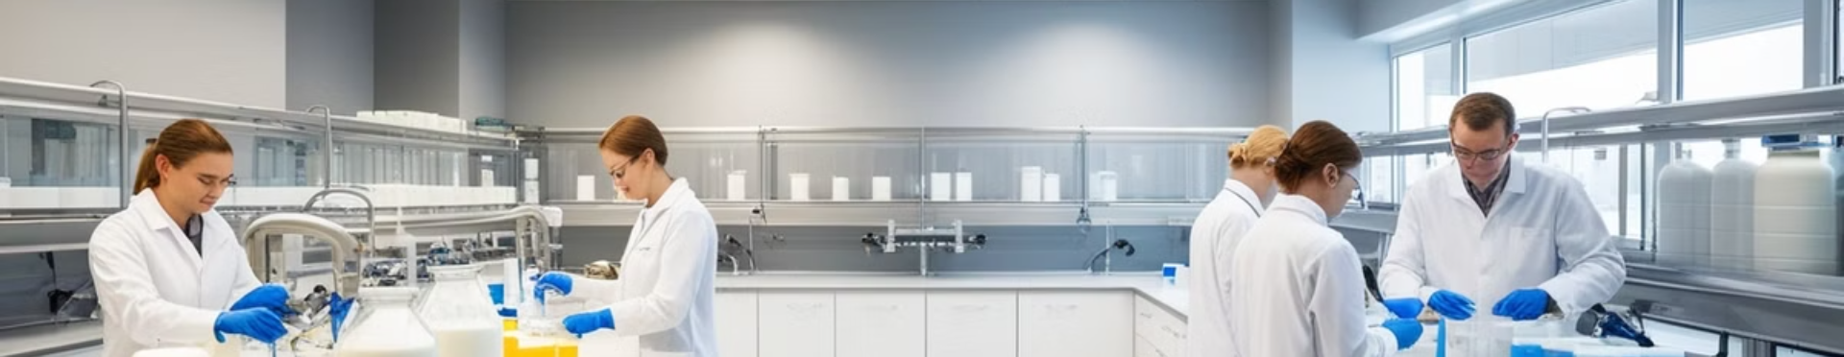



Profesní úspěchy
Vývoj produktů
Inovace
Kariérní postup
Spolupracoval na vývoji produktů pro zlepšení zdravotního stavu obyvatelstva v Madetě.
Podával zlepšováky v mlékárenském průmyslu.
Z pomocného dělníka se vypracoval na pozici mistra.

Slide 11
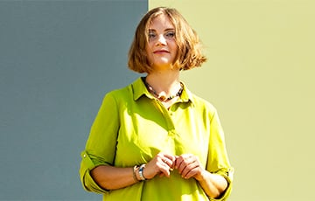
Případ Paliny Sharenda-Panasiuk: Boj Běloruské Aktivisty
Palina Sharenda-Panasiuk je běloruská aktivistka, která byla uvězněna za své nebojácné kritiky vlády a boj za demokratické změny v Bělorusku.
Její příběh poukazuje na krutost běloruského režimu vůči oponentům a nutnost mezinárodního tlaku na ochranu lidských práv.

Slide 12
Politicky Motivované Obvinění.
Popření Spravedlivého Procesu
2
Porušování Lidských Práv
1
Amnesty International označila obvinění jako "naprosté popření práva na spravedlivý proces" a vyzvala k její okamžitému propuštění.
Palinin případ byl očividně politicky motivovaný, jako součást snahy režimu potlačovat opozici a kritiku.
3
Potlačování Aktivistů
Případ Paliny je bohužel jen jedním z mnohých příkladů běloruského režimu, který systematicky porušuje lidská práva aktivistů.

Slide 13

Policejní Zásah.
Zatčení
1
Palina byla zatčena při policejním zásahu ve svém bytě v Minsku 3.ledna 2021
2
Obvinění
Byla obviněna z "organizování a přípravy akcí, které hrubě porušily veřejný pořádek".
3
Odsouzení
V červnu 2021 byla odsouzena k 12 měsícům odnětí svobody.

Slide 14
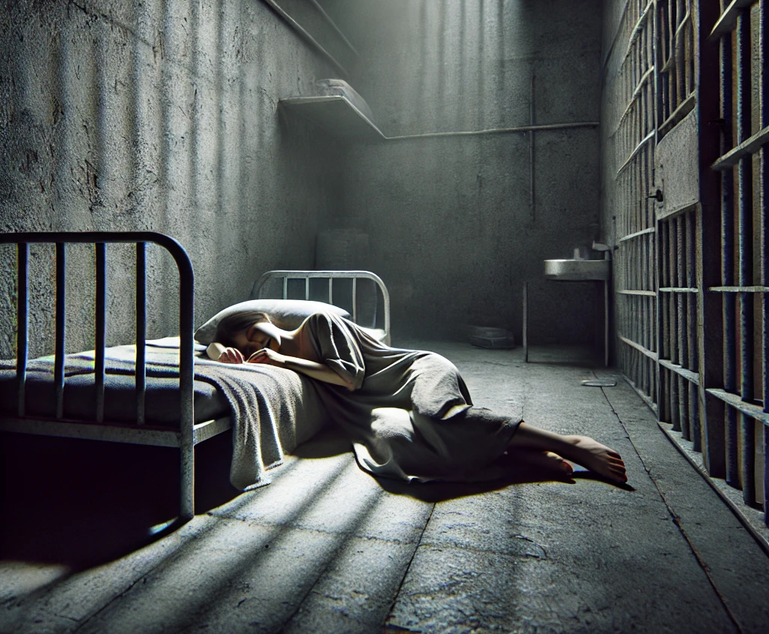
Palinin Trest.
12
Měsíců
Palina Sharenda-Panasiuk byla v červnu 2021 odsouzena k 12 měsíců odnětí svobody za "organizaci a přípravu akcí, které hrubě porušují veřejný pořádek".

Slide 15
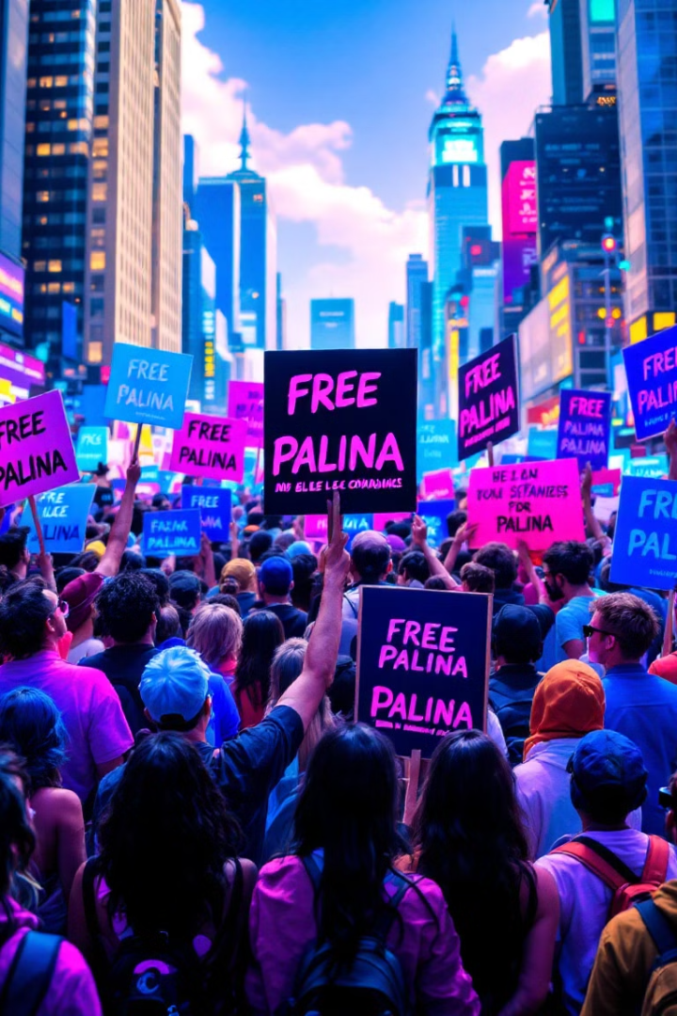
Reakce Mezinárodní Komunity.
Mezinárodní Tlak
Zapojení Organizací
Případ Paliny Sharenda-Panasiuk vyvolal silnou mezinárodní reakci a tlak na běloruský režim, aby chránil lidská práva aktivistů.
Organizace jako Amnesty International, Human Rights Watch a další hlasitě odsoudily její uvěznění a vyzvaly k jejímu propuštění.
Důležitost Solidarity
Případ Paliny ukazuje, jak je důležitá solidarita a podpora ze strany mezinárodního společenství pro ochranu běloruských aktivistů.

Slide 16

Budoucnost a Naděje.
Pokračující Represe
1
Režim Alexandra Lukašenka nadále systematicky potlačuje opozici a lidská práva v Bělorusku.
Mezinárodní Tlak
2
Mezinárodní organizace a vlády musí udržovat tlak na běloruskou vládu, aby chránila aktivisty jako Palina.
Naděje pro Změnu
3
Navzdory těžkým podmínkám si Palina a další běloruští aktivisté zachovávají odhodlání a naději na demokratickou budoucnost.

Slide 17





Závěr: Boj za Svobodu.
1
Porušování Lidských Práv
2
Politická Represe
3
Odhodlání Aktivistů
4
Mezinárodní Solidarita
5
Naděje na Změnu
Případ Paliny Sharenda-Panasiuk ukazuje, jak běloruský režim systematicky potlačuje lidská práva a svobody. Je důležité, aby mezinárodní společenství zůstalo jednotné v podpoře lidí jako Palina, kteří odvážně bojují za demokratickou budoucnost Běloruska.

Slide 18
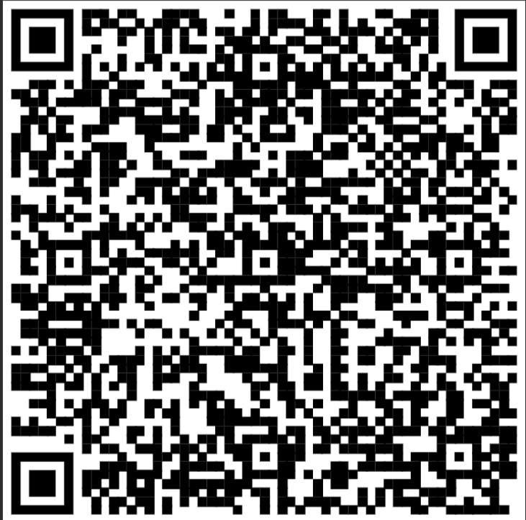
KAHOOT

Slide 19
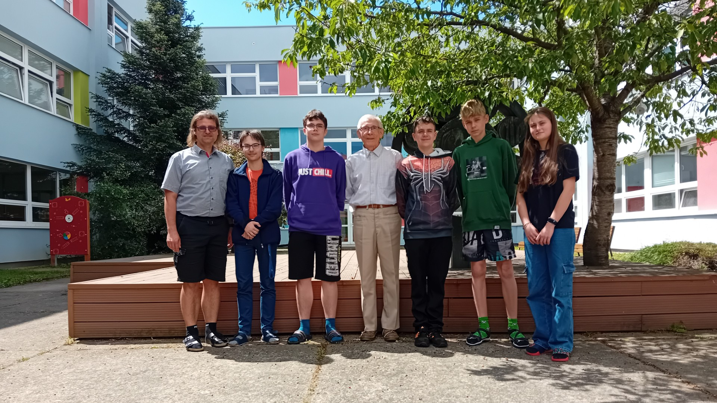
DĚKUJEME VÁM ZA POZORNOST

